Slide 1

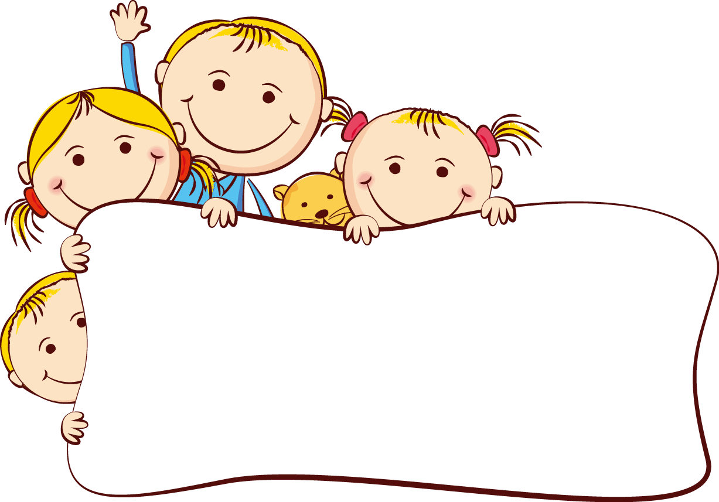
CHÀO CÁC EM HỌC SINH ĐẾN VỚI
TIẾT HỌC MĨ THUẬT NGÀY HÔM NAY

Slide 2

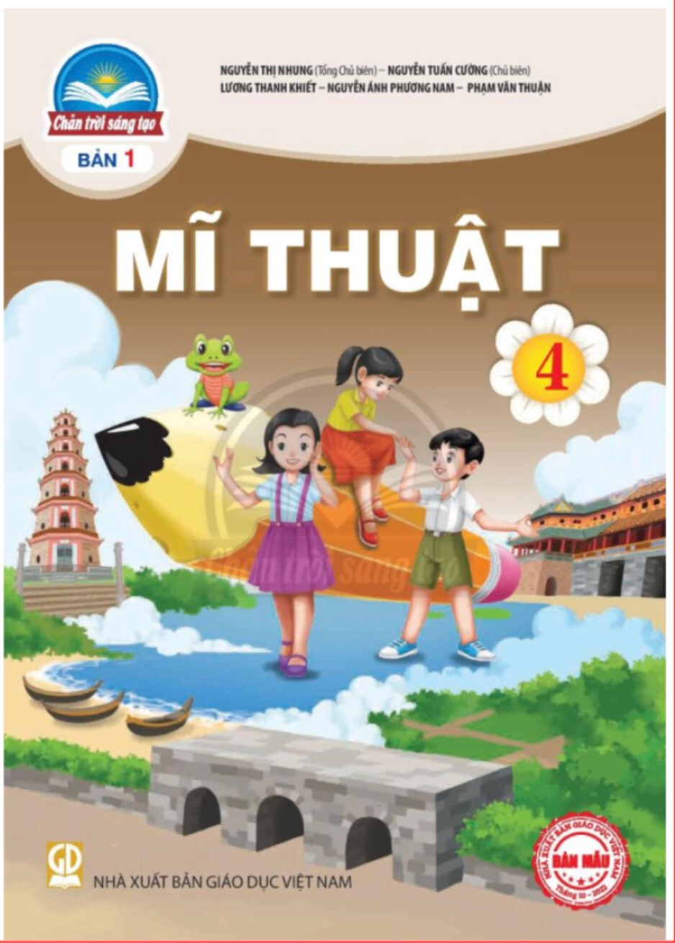
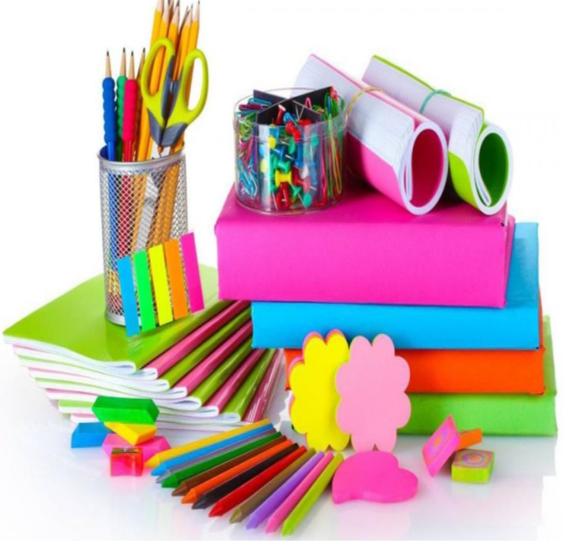
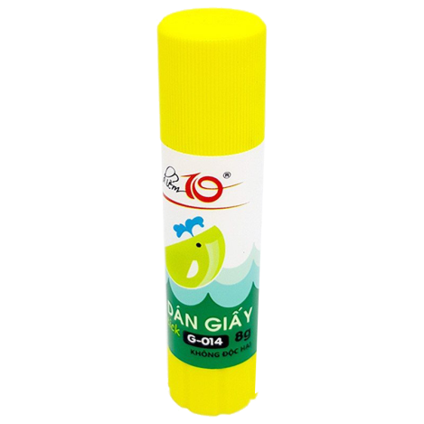
CHUẨN BỊ ĐỒ DÙNG HỌC

Slide 3





Mĩ thuật :
CHỦ ĐỀ: QUÊ HƯƠNG – ĐẤT NƯỚC
BÀI 2: NHÂN VẬT VỚI TRANG PHỤC DÂN TỘC ( 2 TIẾT)

Slide 4

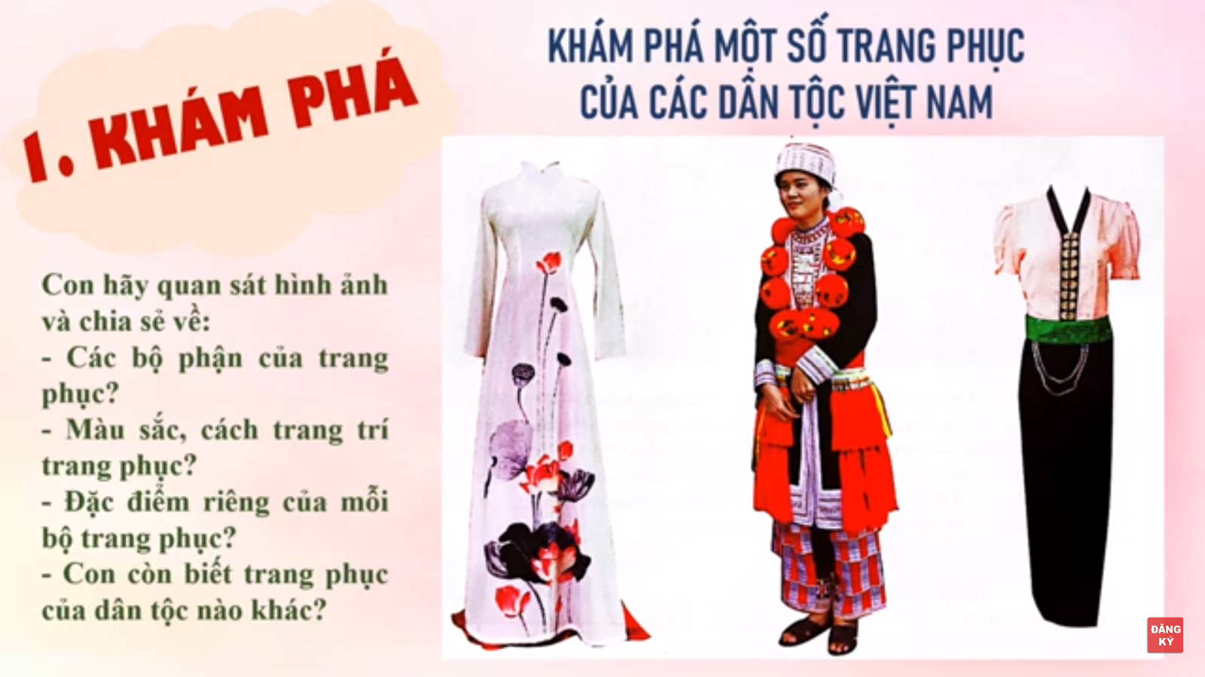
HOẠT ĐỘNG 1: KHÁM PHÁ
* Khám phá một số trang phục của các dân tộc Việt Nam
Em hãy quan sát hình ảnh và chia sẻ về:
Các bộ phận của trang phục?
Màu sắc, cách trang trí trang phục?
Đặc điểm riêng của bộ trang phục?
Em còn biết trang phục của dân tộc nào khác?

Slide 5
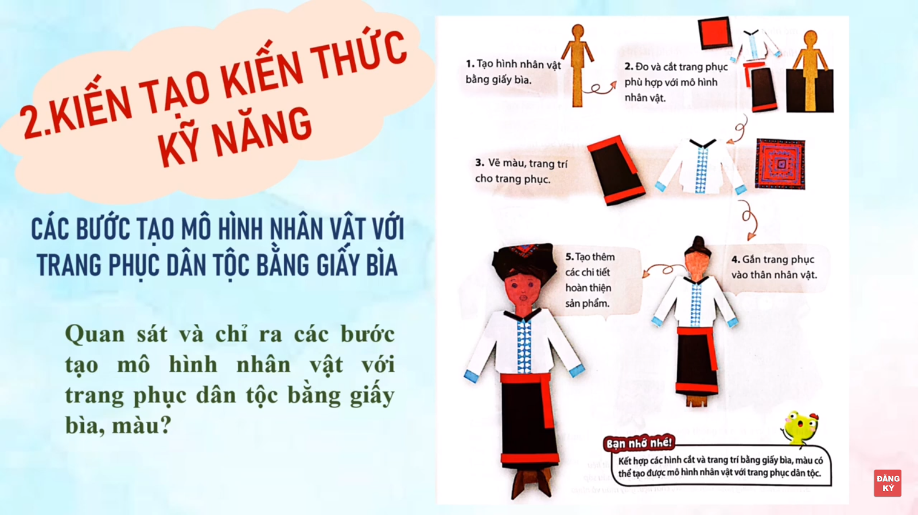
HOẠT ĐỘNG 2: KIẾN TẠO KIẾN THỰC KĨ NĂNG
* Các bước tạo mô hình nhân vật với trang phục dân tộc bằng giấy bìa
* Quan sát và chỉ ra các bước tạo mô hình nhân vật với trang phục dân tộc bằng giấy bìa, màu?

Slide 6
HOẠT ĐỘNG 2: KIẾN TẠO KIẾN THỰC KĨ NĂNG
* Các bước tạo mô hình nhân vật với trang phục dân tộc bằng giấy bìa
* B1: Tạo hình nhân vật bằng giấy bìa.
* B2: Đo và cắt trang phục phù hợp với mô hình nhân vật.
* B3: Vẽ màu, trang trí cho trang phục.
* B4: Gắn trang phục vào thân nhân vật.
* B5: Tạo thêm các chi tiết hoàn thiện sản phẩm.

Slide 7

Ghi nhớ:
Kết hợp các hình cắt và trang trí bằng giấy bìa, màu có thể tạo được mô hình nhân vật với trang phục dân tộc

Slide 8
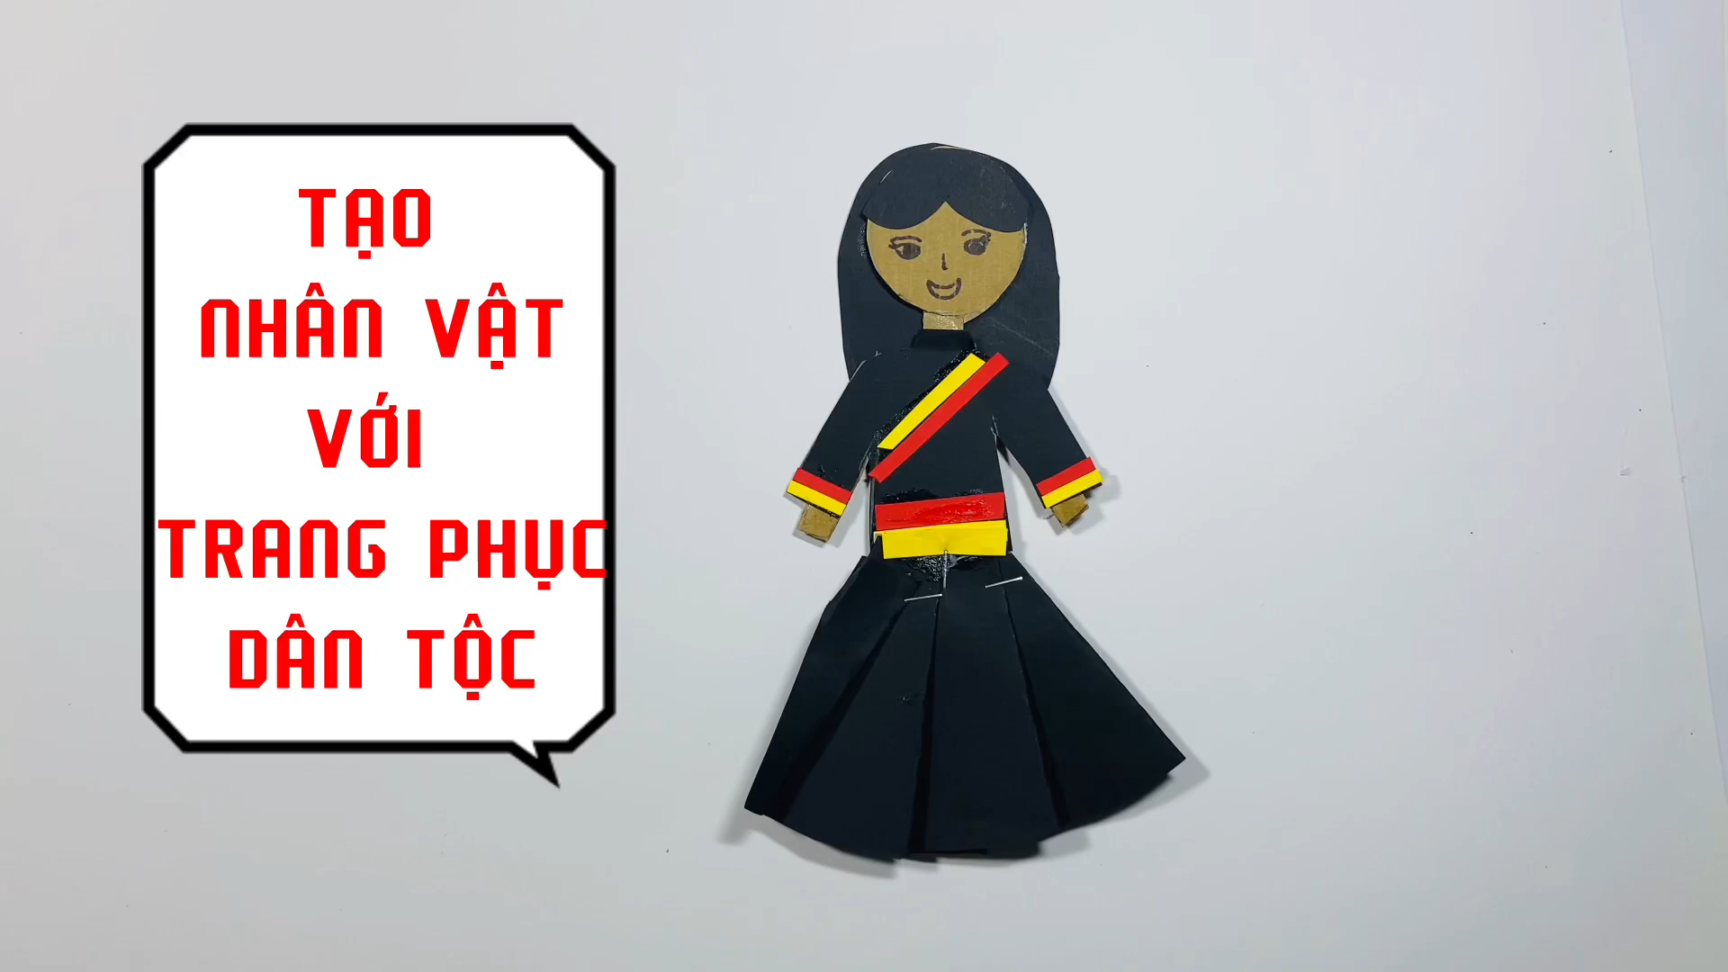

Slide 9
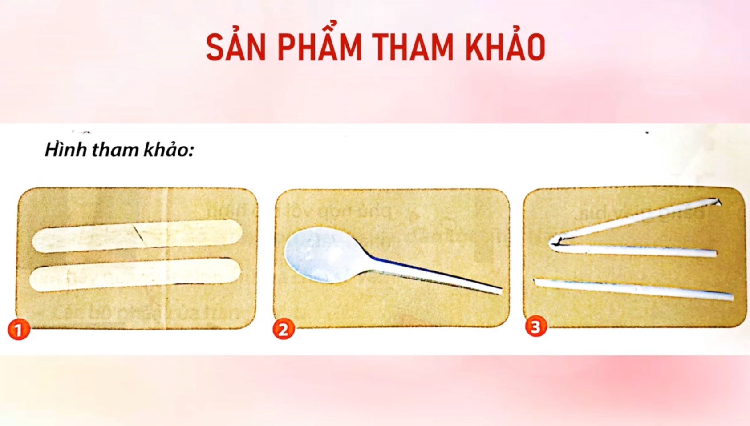

Slide 10
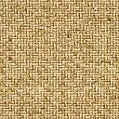
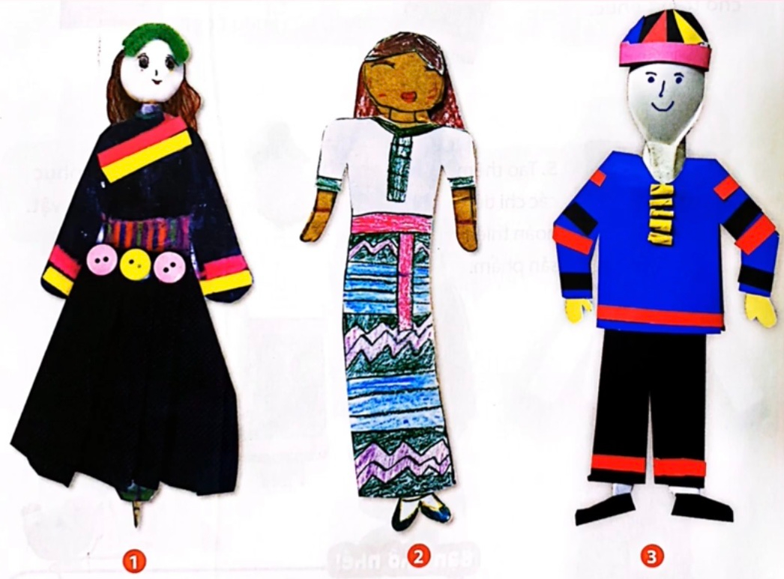
Bài tham khảo

Slide 11
HOẠT ĐÔNG 3: LUYỆN TẬP – SÁNG TẠO
* Tạo mô hình nhân vật với trang phục dân tộc Việt Nam.
* Gợi ý:
Em hãy lựa chọn trang phục truyền thống mà em biết, tạo mô hình nhân vật với trang phục đó.
Lưu ý: Có thể sử dụng các vật liệu như thìa nhựa, que gỗ, giấy cuộn, … để tạo mô hình nhân vật.

Slide 12

HOẠT ĐỘNG 4: PHÂN TÍCH – ĐÁNH GIÁ
Chia sẻ, trưng bày sản phẩm
Em giới thiệu hình dáng, màu sắc nhân vật em đã tạo ra?
Nêu cảm nhận của em về các sản phẩm ?
Em thích sản phẩm nào nhất ? Vì sao ?
Em học hỏi được gì từ sản phẩm của bạn?
Em có ý tưởng điều chỉnh như thế nào để mô hình của em hoàn chỉnh hơn?

Slide 13
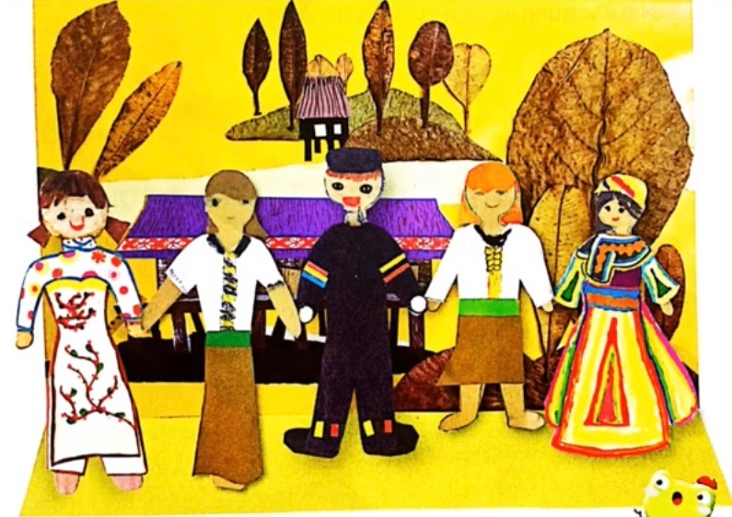
HOẠT ĐỘNG 5: VẬN DỤNG – PHÁT TRIỂN
* Tạo hoạt cảnh về cộng đồng các dân tộc Việt Nam.
- Em hãy sắp xếp các nhân vật để tạo hoạt cảnh thể hiện tình đoàn kết của các dân tộc Việt Nam.
Sản phẩm của học sinh: Minh Quân, Thùy Linh, Mai Lan, Ngọc Anh, Minh Quang
Đoàn kết, chất liệu: sản phẩm mĩ thuật từ nhiều chất liệu

Slide 14
Ghi nhớ:
Trang phục truyền thống là một yếu tố thể hiện bản sắc văn hóa riêng của mỗi dân tộc. Vì vậy, chúng ta cần trân trọng, giữ gìn và phát huy giá trị thẩm mĩ, văn hóa trong trang phục của các dân tộc Việt Nam.

Slide 15

Dặn dò:
Chuẩn bị đầy đủ các đồ dùng và dụng cụ học tập để học bài sau
“ Món ăn truyền thống”

Slide 16





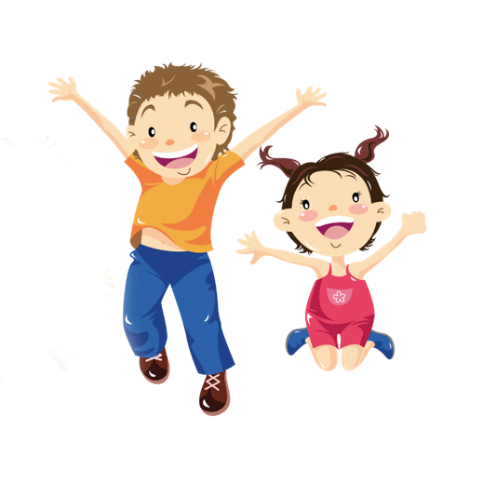
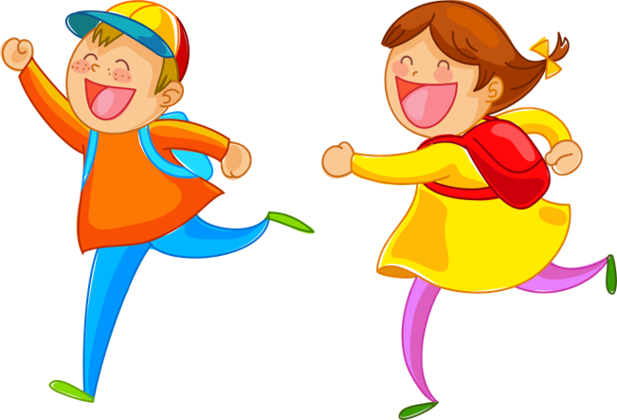
Chúc các em chăm ngoan, sáng tạo thật nhiều sản phẩm đẹp!

